Slide 1
Interfaces Gráficas de Usuario
Una interfaz es un medio que permite que dos entidades se comuniquen.
En una interfaz de usuario una de las entidades es una persona y la otra un sistema que el usuario intenta controlar.
Las interfaces gráficas de usuario (GUI) explotan la capacidad de las computadoras para reproducir imágenes y gráficos en pantalla y brindan un ambiente más amigable, simple e intuitivo.

Slide 2
Interfaces Gráficas de Usuario
interfaz: medio de comunicación entre entidades.
gráfica: incluye ventanas, menúes, botones, texto, imágenes.
usuario: persona que usa la interfaz para controlar un sistema

Slide 3
Interfaces Gráficas de Usuario
Una GUI se construye a partir de una colección de componentes con una representación gráfica.
Algunas componentes tienen la capacidad para percibir eventos generados por las acciones del usuario y reaccionar en respuesta a ese evento.
La creación de componentes reactivas requiere que el lenguaje brinde algún mecanismo para el manejo de eventos.

Slide 4
Interfaces Gráficas de Usuario
Íconos
Ventanas
Menúes desplegables
Hipertexto
Manipulación basada en arrastrar y soltar

Slide 5
Iconos

Slide 6
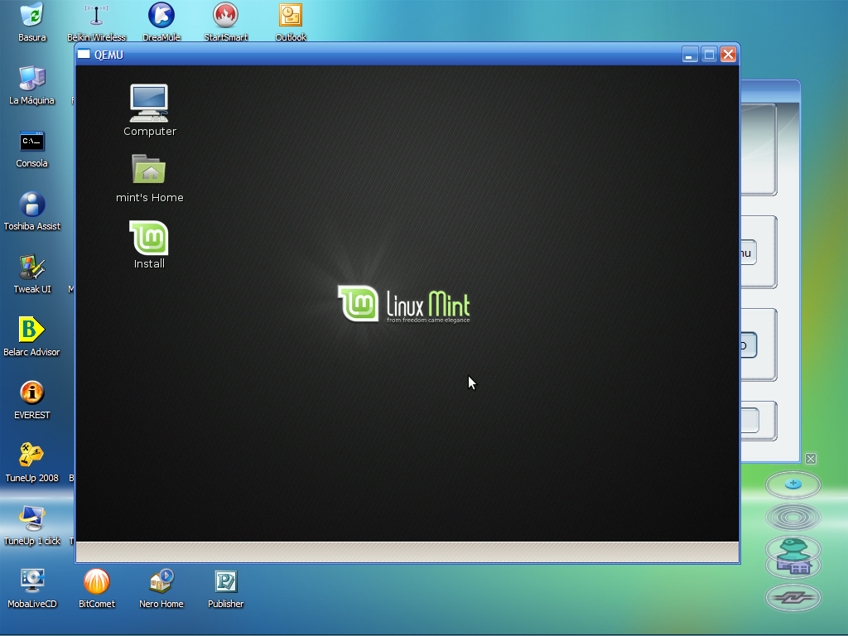
Ventanas

Slide 7
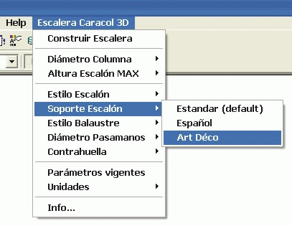
Menúes descolgables

Slide 8
Paquetes Gráficos
Para la implementación de GUI en Java usaremos los paquetes gráficos SWING y AWT.
Un paquete gráfico brinda clases gráficas generales a partir de las cuales es posible crear objetos gráficos o bien definir nuevas clases más específicas para crear luego objetos de estas clases.

Slide 9
Ventanas y Frames
Algunos objetos gráficos son contenedores de otros objetos gráficos.
Un contenedor tiene atributos especiales como por ejemplo el diagramado de acuerdo al cual se organizan las componentes contenidas.
Una ventana es un contenedor de alto nivel.
Un frame es un tipo especial de ventana sobre el que puede ejecutarse una aplicación.

Slide 10
JFrame
Para construir una GUI vamos a crear OBJETOS de la clase JFrame o de alguna clase que vamos a definir extendiendo JFrame
java.lang.Object
java.awt.Component
java.awt.Container
java.awt.Window
java.awt.Frame
javax.swing.JFrame
https://docs.oracle.com/javase/7/docs/api/javax/swing/JFrame.html
Notes:
Es decir una clase derivada de JFRAME no nos interesa tanto definir una GUI sino aplicar los conceptos de herencia y polimorfismo

Slide 11
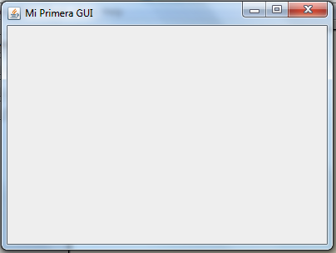
JFrame
Una configuración gráfica
Un título
Un tamaño
Un borde
Un panel de contenido
Un estado de visibilidad
Tres botones
https://docs.oracle.com/javase/7/docs/api/javax/swing/JFrame.html
Notes:
Un objeto de clase JFrame tiene varios atributos, entre ellos:
Algunos atributos los define la clase JFRAME otros los hereda de Frame Windows, Container etc
Para muchos de los atributos vamos a usar los valores por omisión, por ejemplo no vamos a cambiar los valores de la configuración gráfica porque por omisión están establecidos para una pantalla de una computadora de escritorio. Tendríamos que cambiar la configuración si definiéramos por ejemplo la GUI para un microondas o una impresora.
Cada atributo es un objeto con sus propios atributos.

Slide 12
Ventanas y Frames
import javax.swing.*;
class PrimerEjemplo {
public static void main(String args[ ]) {
JFrame f = new JFrame("Mi Primera GUI");
}
}
Crea un objeto gráfico de la clase JFrame provistas por el paquete Swing de Java.
El parámetro es el valor del atributo título.

Slide 13
Ventanas y Frames
import javax.swing.*;
class PrimerEjemplo {
public static void main(String args[ ]) {
JFrame f = new JFrame("Mi Primera GUI");
f.setSize(400, 300) ;
f.setVisible(true) ;
}
}
Se establecen los valores de dos de los atributos del frame: dimensión y visibilidad.

Slide 14
Ventanas y Frames
import javax.swing.*;
class PrimerEjemplo {
public static void main(String args[ ]) {
JFrame f = new JFrame("Mi Primera GUI");
f.setSize(400, 300) ;
f.setVisible(true) ;
}
}

Slide 15
Container
Un frame tiene un panel de contenido con algunos atributos
Color
Diagramado
Un panel de contenido es un contenedor en el cual se insertar otras componentes.
Notes:
Un objeto de clase JFrame tiene varios atributos, entre ellos:
Algunos atributos los define la clase JFRAME otros los hereda de Frame Windows, Container etc
Para muchos de los atributos vamos a usar los valores por omisión, por ejemplo no vamos a cambiar los valores de la configuración gráfica porque por omisión están establecidos para una pantalla de una computadora de escritorio. Tendríamos que cambiar la configuración si definiéramos por ejemplo la GUI para un microondas o una impresora.
Cada atributo es un objeto con sus propios atributos.

Slide 16
Ventanas y Frames
import javax.swing.*;
class SegundoEjemplo {
public static void main(String args[ ]) {
MiVentana f = new MiVentana ();
}
}
Crea un objeto de la clase MiVentana que extiende a JFrame provista en el paquete Swing.

Slide 17
Ventanas y Frames
import javax.swing.*;
class SegundoEjemplo {
public static void main(String args[ ]) {
MiVentana f = new MiVentana ();
f.setVisible(true) ;
}
}
Le envía al objeto ligado a la variable f el mensaje setVisible heredado por la clase MiVentana.

Slide 18
Ventanas y Frames
import java.awt.*;
import javax.swing.*;
class MiVentana extends JFrame{
public MiVentana() {
super("Mi Segunda GUI");
}
}
Invoca al constructor de la clase JFrame con la cadena que se establecerá como título en la barra de título.

Slide 19
Ventanas y Frames
import java.awt.*;
import javax.swing.*;
class MiVentana extends JFrame{
public MiVentana() {
super("Mi Segunda GUI");
setSize(400, 200);
}
}
Envía un mensaje al frame para establecer su tamaño.

Slide 20
Ventanas y Frames
import java.awt.*;
import javax.swing.*;
class MiVentana extends JFrame{
public MiVentana() {
super("Mi Segunda GUI");
setSize(400, 200);
getContentPane().setBackground(Color.BLUE);
}
}
Obtiene el atributo panel de contenido del frame y le envía un mensaje para establecer el color con la constante BLUE de la clase estática Color.

Slide 21
Ventanas y Frames
import java.awt.*;
import javax.swing.*;
class MiVentana extends JFrame{
public MiVentana() {
super("Mi Segunda GUI");
setSize(400, 200);
getContentPane().setBackground(Color.BLUE);
setDefaultCloseOperation(EXIT_ON_CLOSE);
}
}
Establece que la aplicación termine cuando se cierre la ventana.

Slide 22
Frames y Etiquetas
Una etiqueta es un objeto gráfico pasivo que permite mostrar un texto y/o una imagen.
En Java podemos crear una etiqueta definiendo un objeto de clase JLabel.
Definimos una clase que extiende a JFrame y tiene un atributo de instancia de clase JLabel.

Slide 23
JLabel
Tamaño
Texto
Imagen
Alineación de la imagen
Alineación del texto
Notes:
Un objeto de clase JFrame tiene varios atributos, entre ellos:
Algunos atributos los define la clase JFRAME otros los hereda de Frame Windows, Container etc
Para muchos de los atributos vamos a usar los valores por omisión, por ejemplo no vamos a cambiar los valores de la configuración gráfica porque por omisión están establecidos para una pantalla de una computadora de escritorio. Tendríamos que cambiar la configuración si definiéramos por ejemplo la GUI para un microondas o una impresora.
Cada atributo es un objeto con sus propios atributos.

Slide 24
Frames y Etiquetas
import javax.swing.*;
class VentanaEtiqueta extends JFrame{
//El atributo de instancia es un objeto gráfico
private JLabel etiqueta;
//Constructor
public VentanaEtiqueta () {
setSize(200, 420);
etiqueta= new JLabel("Hola!!!!!!!!!!!");
getContentPane().add(etiqueta);
setDefaultCloseOperation(EXIT_ON_CLOSE);
}
}
Debemos insertar la etiqueta en el panel de contenido

Slide 25
Frames y Etiquetas
import javax.swing.*;
class TercerEjemplo {
public static void main(String args[ ]) {
VentanaEtiqueta f= new VentanaEtiqueta () ;
f.setVisible(true);
}
}
El objeto ligado a f tiene todos los atributos y servicios de la clase VentanaEtiqueta, JFrame y de sus ancestros en la jerarquía de herencia.

Slide 26
Frames y Etiquetas
setSize(200, 420);
Establece el tamaño del frame.
etiqueta= new JLabel("Hola!!!!!!!!!!!");
Crea una etiqueta estableciendo su texto.
getContentPane().add(etiqueta);
Recupera el panel del contenido del frame e inserta en su interior la etiqueta.
setDefaultCloseOperation(EXIT_ON_CLOSE);
Establece terminar la aplicación cuando el usuario cierre la ventana.

Slide 27
Frames y Etiquetas
import java.awt.*;
import javax.swing.*;
public class MiVentanaColor extends JFrame{
JLabel etiqueta;
Container panel;
public MiVentanaColor(String titulo,
Color col) {
super(titulo);
setSize(400, 300);
etiqueta =new JLabel(“Panel de contenido");
panel = getContentPane();
panel.setBackground(col);
panel.add(etiqueta);
setDefaultCloseOperation(EXIT_ON_CLOSE);
}
}

Slide 28
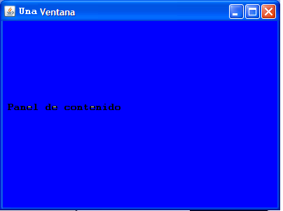
Frames y Etiquetas
import java.awt.*;
class TercerEjemplo {
public static void main(String args[ ]) {
MiVentanaColor f1= new
MiVentanaColor("Una ventana", Color.BLUE);
f1.setVisible(true);
MiVentanaColor f2= new
MiVentanaColor("Otra ventana", Color.RED);
f2.setVisible(true);
}
}
El paquete AWT incluye una clase Color que permite crear objetos y brinda además algunos valores predefinidos.

Slide 29
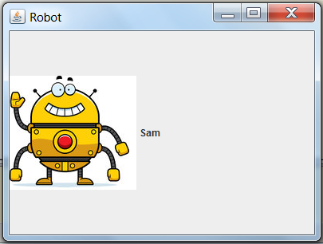
JLabel
La imagen puede establecerse usando el contenido de un archivo

Slide 30
Etiqueta con imagen
import javax.swing.*;
public class EtiquetaConImagen extends JFrame{
private JLabel etiquetaRobot;
public EtiquetaConImagen (String tit) {
super(tit);
setSize(400, 300);
etiquetaRobot = new JLabel("Sam");
etiquetaRobot.setIcon (new
ImageIcon("sam.gif"));
getContentPane().add(etiquetaRobot);
setDefaultCloseOperation(EXIT_ON_CLOSE);
}
}

Slide 31
Etiqueta con imagen
import javax.swing.*;
class CuartoEjemplo {
public static void main(String args[ ]) {
EtiquetaConImagen f=
new EtiquetaConImagen("Robot");
f.setVisible(true);
}
}

Slide 32
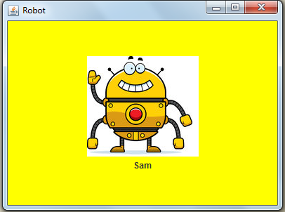
JLabel
Podemos establecer la alineación de la imagen y/o la alineación del texto.

Slide 33
Texto e icono alineado
/*Crea la etiqueta y establece la imagen y la alineación del texto y de la imagen*/
etiquetaRobot = new JLabel("Sam");
etiquetaRobot.setIcon (new ImageIcon("sam.gif"));
etiquetaRobot.setHorizontalAlignment(JLabel.CENTER);
etiquetaRobot.setHorizontalTextPosition(JLabel.CENTER);
etiquetaRobot.setVerticalTextPosition(JLabel.BOTTOM);
/*Establece el color e inserta la etiqueta en el panel de contenido */
getContentPane().setBackground(Color.YELLOW);
getContentPane().add(etiquetaRobot);

Slide 34
Paneles
En el panel de contenido de un frame pueden insertarse diferentes componentes, en particular otros paneles.
La distribución de componentes en varios paneles facilita el diseño de GUI.
Un panel es un área sobre la que trabaja el usuario o se colocan otras componentes.
Para definir un panel creamos un objeto de la clase JPanel.

Slide 35
Paneles
Los paneles van a quedar organizados de manera jerárquica. Esto es, el panel de contenido contiene paneles que a su vez pueden contener a otros paneles.
El principal atributo de un panel es el diagramado que permite especificar como se distribuyen las componentes en su interior.
Es decir, el panel de contenido del frame tiene un diagramado y cada uno de los paneles contenidos en él, tiene el mismo u otro diagramado.

Slide 36
Diagramado
El diagramado es un atributo de todos los objetos gráficos contenedores que determina como se distribuyen las componentes contenidas.
Algunas de las clases provistas para crear organizadores son BorderLayout, FlowLayout, GridLayout.

Slide 37
Diagramado
FlowLayout: Distribuye los componentes uno al lado del otro comenzando en la parte superior.
BorderLayout: Divide el contenedor en cinco regiones: NORTH, SOUTH, EAST, WEST y CENTER, admite un único componente por región.
GridLayout: Divide el contenedor en una grilla de n filas por m columnas, con todas las celdas de igual tamaño.

